Slide 1
.NET MAUI
XAML

Slide 2
주요 컨트롤
페이지
레이아웃
뷰
페이지 : 화면에 보여지는 전체 부분
레이아웃 : 뷰나 다른 레이아웃 요소들을 배치하여 그룹화 할 수 있는 컨테이너
뷰 : 다른 그래픽 프로그래밍에서 개념적으로 컨트롤로 사용된 위젯들

Slide 3
페이지
페이지 종류
ContentPage : 단일 뷰를 표시하며 가장 일반적인 페이지
FlyoutPage : 항목을 표시하는 플라이아웃 페이지와 플라이아웃 페이지의 항목에 대한 세부 정보를 제공하는 세부 정보 페이지를 관리하는 페이지
NavigationPage : 원하는 대로 페이지 앞,뒤로 탐색할 수 있는 계층적 탐색 환경의 페이지
TabbedPage : 페이지의 위쪽 또는 아래쪽에 있는 탭으로 탐색할 수 있는 일련의 페이지로 구성되며 각 탭은 페이지 콘텐츠를 로드

Slide 4
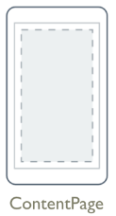
페이지
ContentPage : 단일 뷰를 표시하며 가장 일반적인 페이지
태그 :
<ContentPage>
</ContentPage >

Slide 5
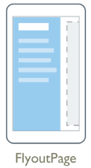
페이지
FlyoutPage : 항목을 표시하는 플라이아웃 페이지와 플라이아웃 페이지의 항목에 대한 세부 정보를 제공하는 세부 정보 페이지를 관리하는 페이지
두 개의 정보 창을 관리하는 페이지
.Flyout은 일반적으로 목록 또는 메뉴를 표시하는 페이지
.Detail은 .Flyout 페이지에서 선택한 항목을 표시하는 페이지
태그 :
<FlyoutPage.Flyout>
</FlyoutPage.Flyout>
<FlyoutPage.Detail>
</FlyoutPage.Detail>

Slide 6
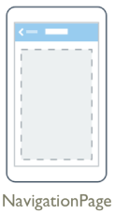
페이지
NavigationPage : 원하는 대로 페이지 앞,뒤로 탐색할 수 있는 계층적 탐색 환경의 페이지
페이지의 스택 구조를 이용하여 다른 페이지를 가져올 수 있는 페이지
->태그를 통해서 xaml로 구성 하는 것이 아닌 cs파일에서 c# 메서드로 구현
PushAsync(Page) : 탐색 스택의 맨 위에 Page를 비동기식으로 추가

Slide 7
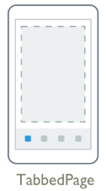
페이지
TabbedPage : 페이지의 위쪽 또는 아래쪽에 있는 탭으로 탐색할 수 있는 일련의 페이지로 구성되며 각 탭은 페이지 콘텐츠를 로드
멀티 페이지를 사용 가능하며 탭을 이용하여 멀티 페이지 사이의 이동이 가능
.ItemsSource는 멀티 페이지로 사용할 목록 작성
.ItemTemplate은 .ItemsSource 에서 선택 항목에 해당하는 페이지를 작성
태그 :
<TabbedPage.ItemsSource>
</TabbedPage.ItemsSource>
<TabbedPage.ItemTemplate>
</TabbedPage.ItemTemplate>

Slide 8
레이아웃
레이아웃 종류
AbsoluteLayout : 부모에 상대적인 특정 위치에 자식 요소를 배치
BindableLayout : 각 항목의 모양을 설정하는 옵션을 사용하여 모든 레이아웃 클래스가 항목 컬렉션에 바인딩하여 콘텐츠를 생성할 수 있도록 한다
FlexLayout : 자식이 서로 다른 맞춤 및 방향 옵션으로 누적되거나 래핑될 수 있다
Grid : 자식 요소를 행과 열의 그리드에 배치
HorizontalStackLayout : 자식 요소를 가로 스택에 배치
StackLayout : 자식 요소를 세로 또는 가로 스택에 배치
VerticalStackLayout : 자식요소를 세로 스택에 배치

Slide 9
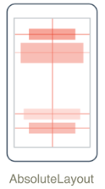
레이아웃
AbsoluteLayout : 부모에 상대적인 특정 위치에 자식 요소를 배치
AbsoluteLayout은 명시적 값을 사용하여 요소의 위치를 지정하고 크기를 지정하거나 레이아웃 크기에 상대적인 값을 지정하는 데 사용됨
위치는 자식 AbsoluteLayout의 왼쪽 위 모퉁이에 의해 지정됨
태그 :
<AbsoluteLayout>
</AbsoluteLayout>

Slide 10
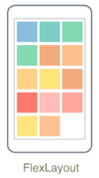
레이아웃
FlexLayout : 자식이 서로 다른 맞춤 및 방향 옵션으로 누적되거나 래핑될 수 있다
FlexLayout은 자식 요소를 가로 또는 세로로 스택에 표시한다는 점이 StackLayout과 비슷
그러나 FlexLayout은 단일 행 또는 열에 맞지 않는 항목이 너무 많으면 자식 요소의 크기, 방향 및 맞춤을 보다 세밀하게 제어할 수 있음
태그 :
<FlexLayout>
</FlexLayout>

Slide 11
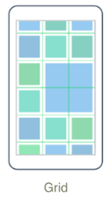
레이아웃
Grid : 자식 요소를 행과 열의 그리드에 배치
그리드는 비례 또는 절대 크기를 가질 수 있는 행과 열에 요소를 표시하는 데 사용
속성 :
ColumnDefinition : 행 정의
RowDefinition : 열 정의
Grid.Column, Grid.Row : 배치 위치 지정 (0에서 시작)
->Grid.Row, Column의 값이 0이라면 쓰지 않아도 됨

Slide 12
레이아웃
Grid : 자식 요소를 행과 열의 그리드에 배치
태그 :
<Grid VerticalOptions="FillAndExpand"
Margin="10">
<Grid.RowDefinitions>
<RowDefinition Height="Auto" />
<RowDefinition Height="Auto" />
<RowDefinition Height="*" />
<RowDefinition Height="100" />
</Grid.RowDefinitions>
</Grid>

Slide 13
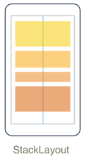
레이아웃
StackLayout : 자식 요소를 세로 또는 가로 스택에 배치
1차원 스택의 요소를 가로 또는 세로로 구성
속성 요소의 방향을 지정 하고, 기본 방향은 세로
일반적으로 페이지에서 UI의 하위 섹션을 정렬하는데 사용
태그 :
<StackLayout>
</StackLayout>

Slide 14
뷰
뷰 종류
ActivityIndicator
BlazorWebView
Border
BoxView
Button
CarouselView
Checkbox
CollectionView
ContentView
DatePicker
Editor
Ellipse
Entry
Frame
GraphicsView
Image
ImageButton
IndicatorView
Label
Line
ListView
Path
Picker
Polygon
Polyline
ProgressBar
RadioButton
Rectangle
RefreshView
RoundRectangle
ScrollView
SearchBar
Slider
Stepper
SwipeView
Switch
TableView
TimePicker
WebView

Slide 15
뷰
뷰 종류
ActivityIndicator : 애니메이션을 사용하여 진행 상황을 표시하지 않고 앱이 긴 활동에 참여하고 있음을 표시
BlazorWebView : Blazor 웹앱을 호스트할 수 있음
Border : 다른 컨트롤 주위에 테두리, 배경 또는 둘 다를 그리는 컨테이너 컨트롤
BoxView : 지정된 너비, 높이 및 색의 사각형 또는 사각형을 그림
Button : 텍스트를 표시하고 작업을 수행하도록 앱을 지시하는 탭 또는 클릭에 응답
CarouselView : 사용자가 살짝 밀어 컬렉션을 이동할 수 있는 데이터 항목의 스크롤 가능한 목록을 표시
Checkbox : 사용하면 확인하거나 비울 수 있는 단추 유형을 사용하여 부울 값을 선택

Slide 16
뷰
뷰 종류
CollectionView : 다양한 레이아웃 사양을 사용하여 선택 가능한 데이터 항목의 스크롤 가능한 목록을 표시
ContentView : 재사용 가능한 사용자 지정 컨트롤을 만들 수 있는 컨트롤
DatePicker : 플랫폼 날짜 선택기를 사용하여 날짜를 선택할 수 있음
Editor : 여러 줄의 텍스트를 입력하고 편집할 수 있음
Ellipse : 타원 또는 원을 표시
Entry : 한 줄의 텍스트를 입력하고 편집
Frame : 색, 그림자 및 기타 옵션으로 구성할 수 있는 테두리로 보기 또는 레이아웃을 래핑하는 데 사용
GraphicsView : 네임스페이스의 형식을 사용하여 2D 그래픽을 그릴 수 있는 그래픽 캔버스

Slide 17
뷰
뷰 종류
Image : 로컬 파일, URI, 포함된 리소스 또는 스트림에서 로드할 수 있는 이미지를 표시
ImageButton : 이미지를 표시하고 작업을 수행하도록 앱을 지시하는 탭 또는 클릭에 응답
IndicatorView : CarouselView에 아이템으로 나타나는 요소들의 수를 나타냄
Label : 한 줄 및 여러 줄 텍스트를 표시
Line : 시작점에서 끝점까지의 선을 표시
ListView : 선택 가능한 데이터 항목의 스크롤 가능한 목록을 표시함
Path : 곡선과 복잡한 도형을 표시
Picker : 항목을 선택할 수 있는 항목의 짧은 목록을 표시

Slide 18
뷰
뷰 종류
Polygon : 다각형을 표시
Polyline : 연결된 일련의 직성을 표시
ProgressBar : 애니메이션을 사용하여 앱이 긴 작업을 통해 진행 중임을 표시
RadioButton : 집합에서 하나의 옵션을 선택할 수 있는 단추의 형식
Rectangle : 사각형을 표시
RefreshView : 스크롤 가능한 콘텐츠에 대한 새로 고침 풀 기능을 제공하는 컨테이너 컨트롤
RoundRectangle : 모서리가 둥근 사각형을 표시
ScrollView : 일반적으로 레이아웃인 콘텐츠의 스크롤을 제공

Slide 19
뷰
뷰 종류
SearchBar : 검색을 시작하는 데 사용되는 사용자 입력 컨트롤
Slider : 사용하면 연속 범위에서 double값을 선택할 수 있음
Stepper : 사용하면 증분 값 범위에서 double값을 선택할 수 있음
SwipeView : 콘텐츠 항목을 래핑하고 살짝 밀기 제스처로 표시되는 상황에 맞는 메뉴 항목을 제공하는 컨테이너 컨트롤
Switch : 켜거나 끌 수 있는 단추 유형을 사용하여 부울 값을 선택
TableView : 섹션으로 그룹화할 수 있는 스크롤 가능한 항목의 테이블을 표시
TimePicker : 플랫폼 시간 선택기를 사용하여 시간을 선택할 수 있음
WebView : 웹 페이지 또는 로컬 HTML 콘텐츠를 표시

Slide 20
뷰 상세설명

Slide 21

ActivityIndicator
애니메이션을 사용하여 진행 상황을 표시하지 않고 앱이 긴 활동에 참여하고 있음을 표시
태그 :
<ActivityIndicator/>
속성 :
IsRunning : 화면에 표시되는 여부 (true/false)
Color : 진행여부를 보여주는 애니메이션의 색상

Slide 22
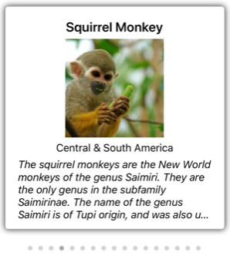
CarouselView & IndicatorView
사용자가 살짝 밀어 컬렉션을 이동할 수 있는 데이터 항목의 스크롤 가능한 목록을 표시
태그 :
<CarouselView>
<CarouselView.ItemTemplate>
</CarouselView.ItemTemplate>
</CarouselView>
CarouselView에 아이템으로 나타나는 요소들의 수를 나타냄
태그 :
<IndicatorView/>

Slide 23


SwipeView
콘텐츠 항목을 래핑하고 살짝 밀기 제스처로 표시되는 상황에 맞는 메뉴 항목을 제공하는 컨테이너 컨트롤
태그 :
<SwipeView>
<SwipeView.LeftItems>
<SwipeItems>
<SwipeItem/>
</SwipeItems>
</SwipeView.LeftItems>
</SwipeView>
속성 :
LeftItems : 컨트롤이 왼쪽에서 살짝 밀면 호출할 수 있는 살짝 밀기 항목을 나타내는 형식
RightItems : 컨트롤이 오른쪽에서 살짝 밀면 호출할 수 있는 살짝 밀기 항목을 나타내는 형식
TopItems : 컨트롤이 위에서 아래로 살짝 밀면 호출할 수 있는 살짝 밀기 항목을 나타내는 형식
BottomItems : 컨트롤을 아래쪽에서 위로 살짝 밀 때 호출할 수 있는 살짝 밀기 항목을 나타내는 형식
Threshold : 살짝 밀기 제스처를 트리거하여 살짝 밀기 항목을 완전히 표시하는 디바이스 독립적 단위 수를 나타내는 형식

Slide 24
WebView
웹 페이지 또는 로컬 HTML 콘텐츠를 표시
태그 :
<WebView/>
속성 :
Cookies : 쿠키에 관련되 스토리지 제공
CanGoBack : 뒤로가기 기능 (true/false)
CanGoForwar : 앞으로가기 기능 (true/false)
Source : WebView에 표시될 소스의 위치

Slide 25

Button
텍스트를 표시하고 작업을 수행하도록 앱을 지시하는 탭 또는 클릭에 응답
태그 :
<Button>
</Button>
속성 :
Text : 버튼에 들어갈 텍스트 지정
HorizontalOptions : 가로 위치 지정
VerticalOptions : 세로 위치 지정
BorderColor : 경계선 색 지정
BorderWidth : 경계선 길이 지정
BackgroundColor : 버튼의 배경 색 지정
FontSize : 글씨 크기 지정
TextColor : 글씨 색 지정

Slide 26
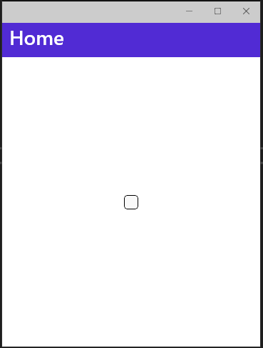
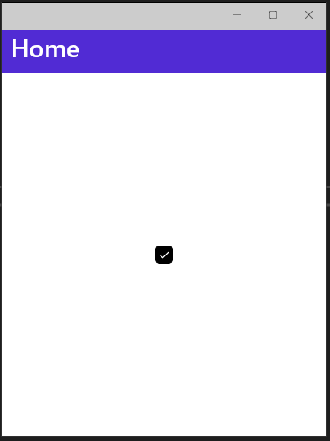
CheckBox
사용하면 확인하거나 비울 수 있는 단추 유형을 사용하여 부울 값을 선택
태그 :
<CheckBox>
</CheckBox>
속성 :
VerticalOptions : 세로 위치 지정
HorizontalOptions : 가로 위치 지정
Color : 색 지정
Margin : 여유 공간
Orientation : 진행 방향 지정
->CheckBox는 텍스트와 함께 사용하므로,
레이아웃 지정 후에 Label과 연계해서 사용하는 것이 일반적이다.

Slide 27
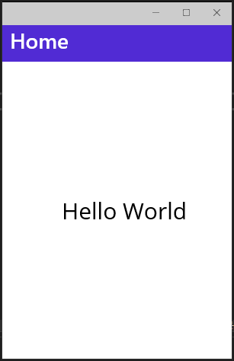
Label
시작점에서 끝점까지의 선을 표시
태그 :
<Label>
</Label>
속성 :
Text : 텍스트 지정
HorizontalOptions : 가로 위치 지정
VerticalOptions : 세로 위치 지정
TextColor : 글씨 색 지정
FontSize : 글씨 크기 지정

Slide 28
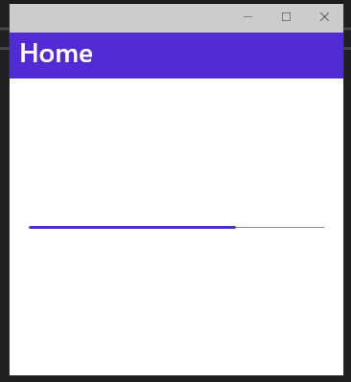
ProgressBar
애니메이션을 사용하여 앱이 긴 작업을 통해 진행 중임을 표시
태그 :
<ProgressBar>
</ProgressBar>
속성 :
Progress : 진행 정도
Margin : 여유 공간
->CheckBox와 마찬가지로
텍스트와 함께 사용하는 경우가 많다 보니
레이아웃 지정 후에 Label과 함께 사용한다.

Slide 29
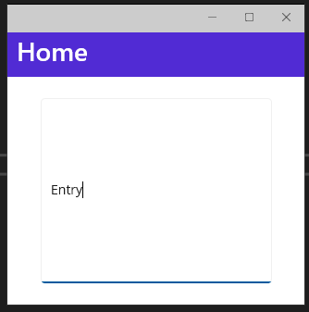
Entry
한 줄의 텍스트를 입력하고 편집
태그 :
<Entry>
</Entry>
속성 :
HeightRequest : 높이 지정
WidthRequest : 길이 지정
IsPassword : 텍스트 암호화
HorizontalOptions : 가로 위치 지정

Slide 30
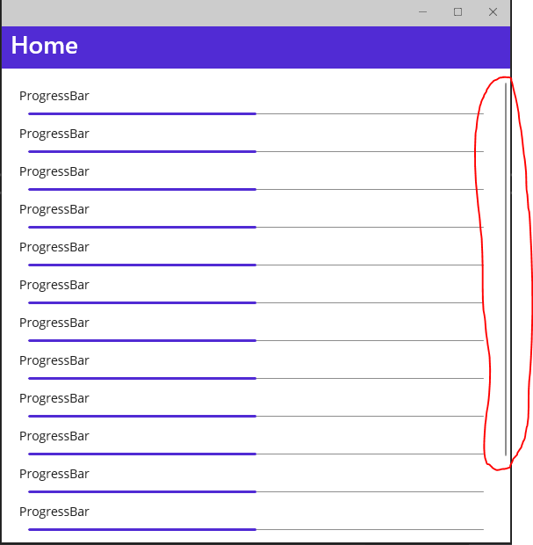
ScrollView
태그 :
<ScrollView>
</ScrollView>
->레이아웃 바깥 쪽에 지정

Slide 31
기타
-Xamarinr과 차이점-

Slide 32
Xamarin과 차이점
-페이지, 레이아웃 면에서 xamarin에서는 사용 가능하나 maui에서는 사용하지 못하는 요소들이 있음
태그 종류 수 : Xamarin > .NET MAUI

Slide 33
기타
-사용환경-

Slide 34
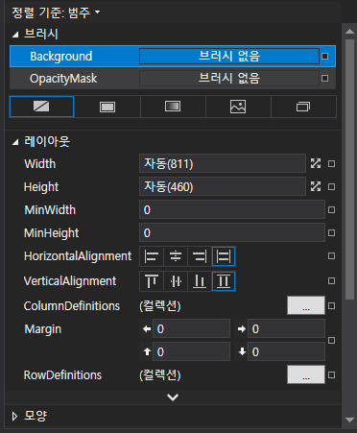

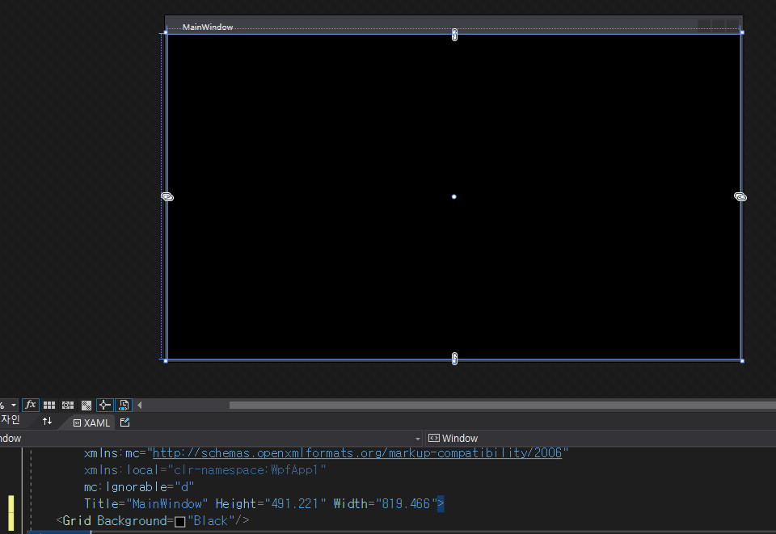
브러쉬

Slide 35
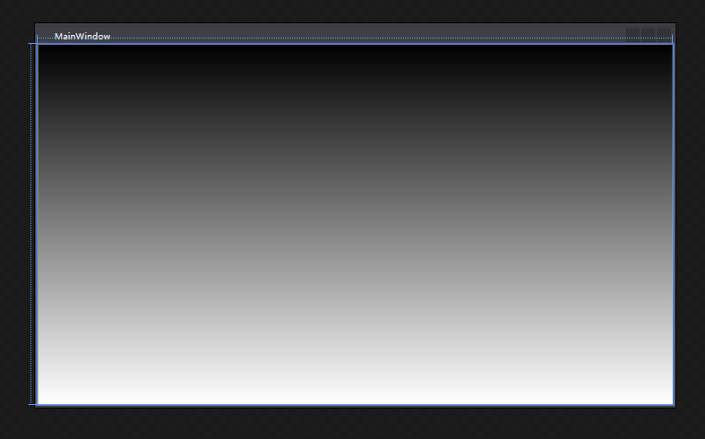
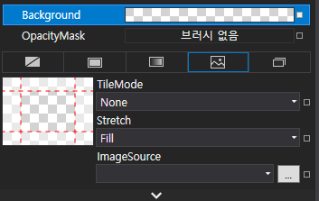
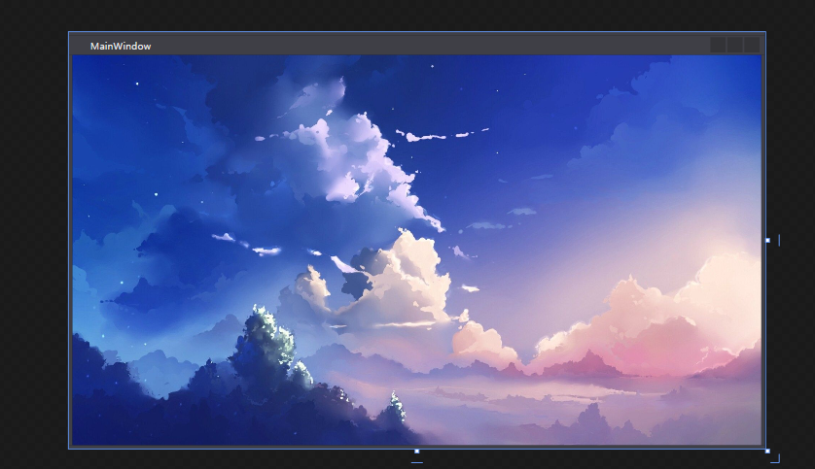
브러쉬
Background Values
브러쉬 없음
단색 브러쉬
그라데이션 브러쉬
타일 브러쉬
브러쉬 리소스
브러쉬 없음
그라데이션 브러쉬
타일 브러쉬
브러쉬 리소스

Slide 36
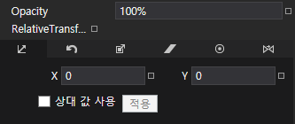
브러쉬
좌표 이동
회전
배율
기울이기
중심점
대칭 이동
1
2
3
4
5
6

Slide 37
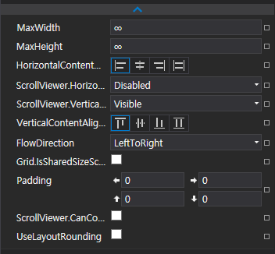
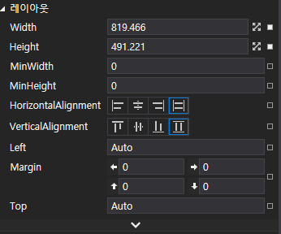
레이아웃

Slide 38
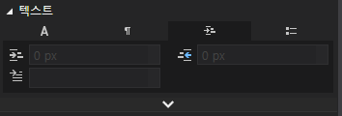
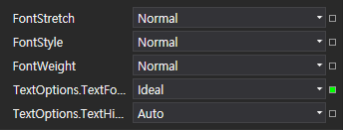
텍스트
1
2
3
4
글꼴
단락
들여쓰기
목록

